Slide 1
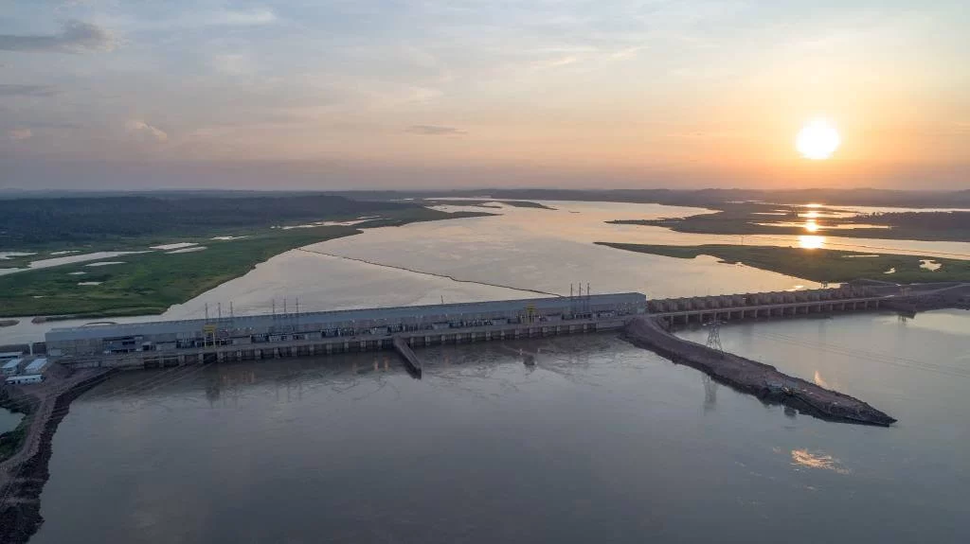
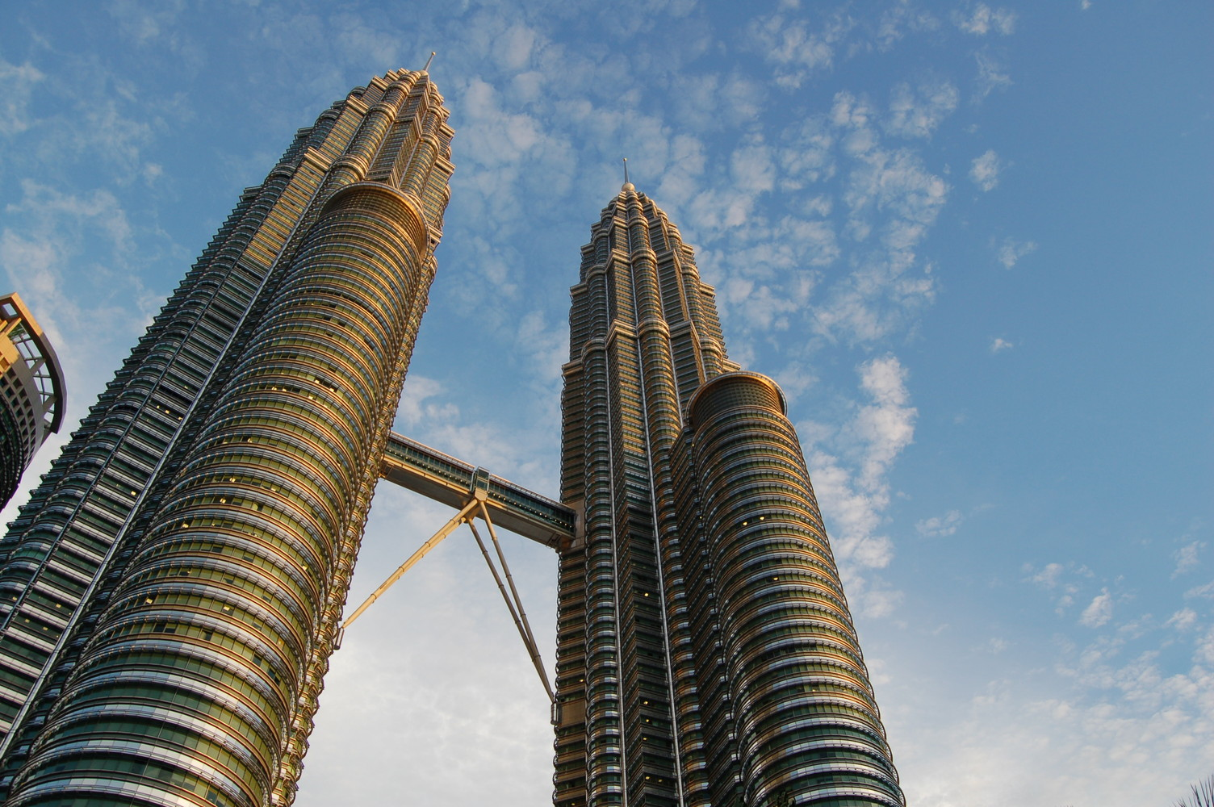
Sistemas estruturais
Usina Hidrelétrica de Jirau
Petronas twin towers
Giancarlo de Luca Paes Trevellin - RA170390
Luis Eduardo Ferronato - RA174615
Leonardo Sales Grincevicus Vareiro - RA175055

Slide 2
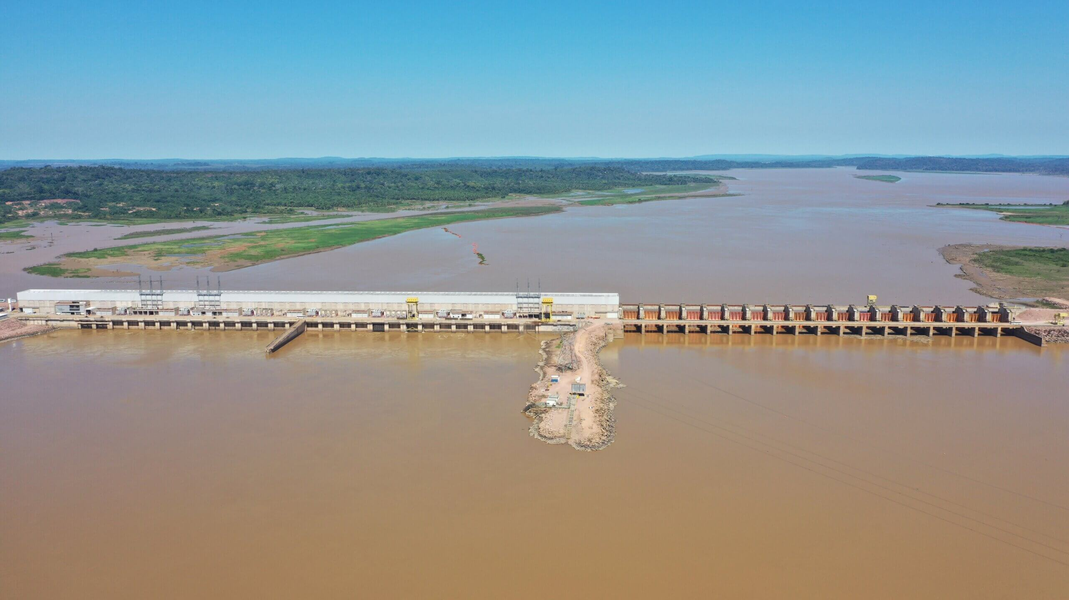
Usina Hidrelétrica de Jirau

Slide 3
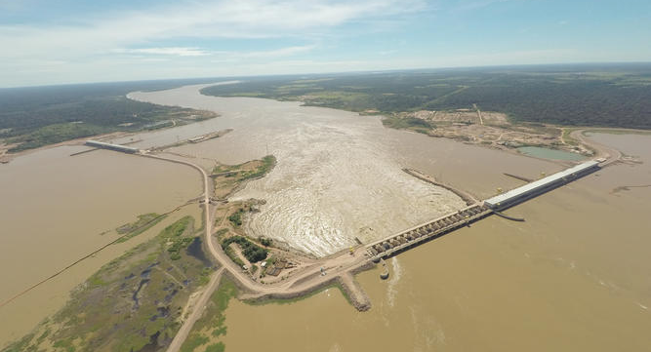
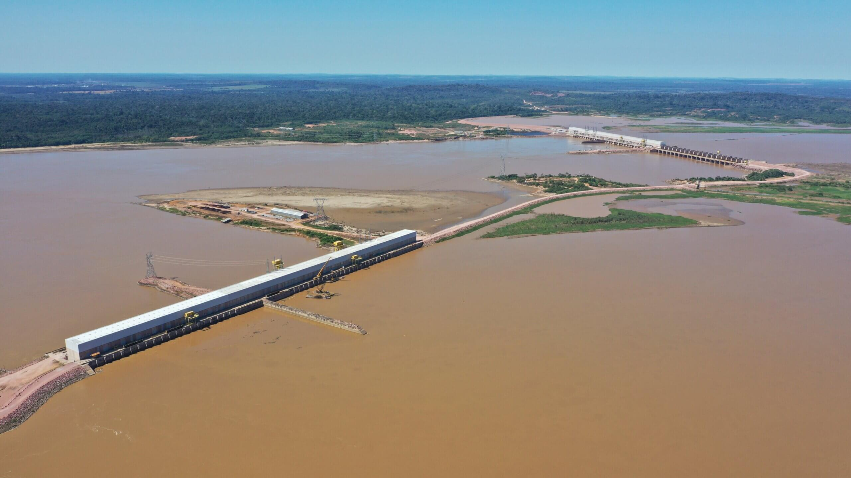
1. Características estruturais
Barragem de 7875 metros
Altura de 62m
Reservatório com uma área de até 361,6 km² e área inundada de 108 km³
Barragem de Enrocamento de terra em formato de Arco
Barragem com aproximadamente 1 km com núcleo asfáltico

Slide 4
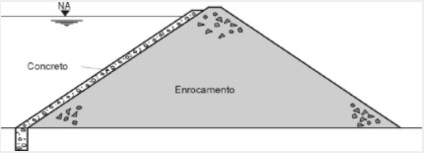
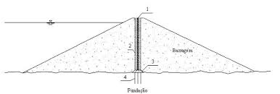
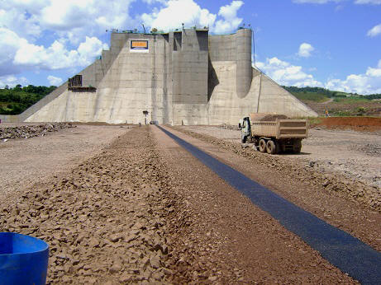
2. dados
1 milhão de m³ de rochas e argila
2,8 milhões de m³ de concreto
146 milhões de kg de aço
Investimento de R$ 19 bilhões

Slide 5
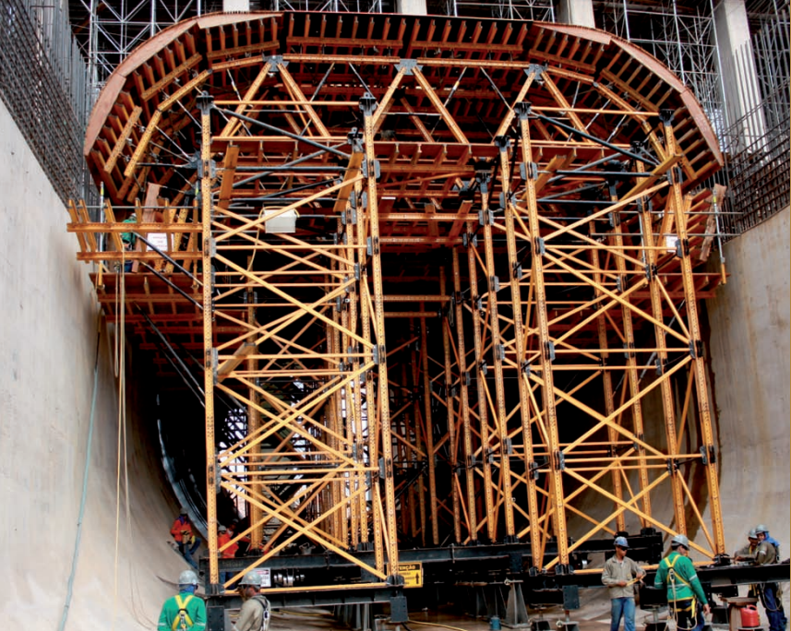
3. Mão de obra e equipamentos
Gerou 60 mil empregos.
Houve algumas manifestações durante a obra pela condição de mão de obra
Um dos desafios de Jirau foi o transporte de equipamentos e materiais.
Sistema de formas MK

Slide 6
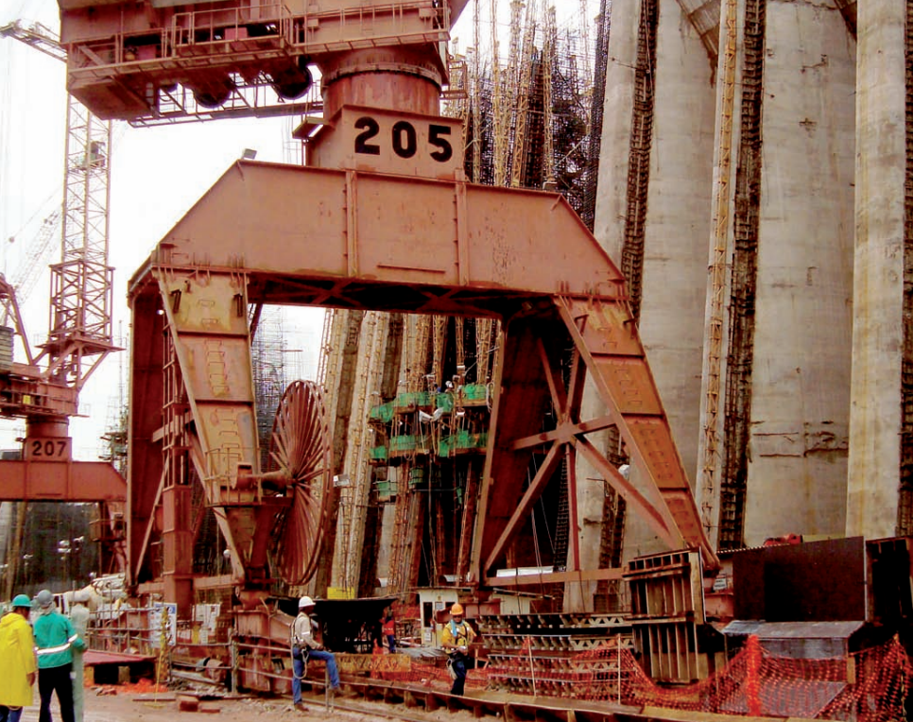
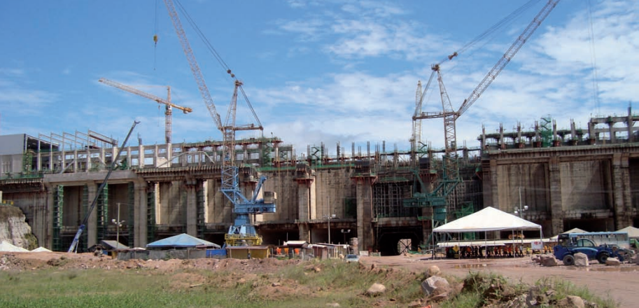
4. Mão de obra e equipamentos
Obras civis: Camargo Correa
Montagem: Enesa Engenharia
Projeto executivo: Themag Engenharia
Equipamentos: Alstom/VHS/Vatech/Dong Fang

Slide 7
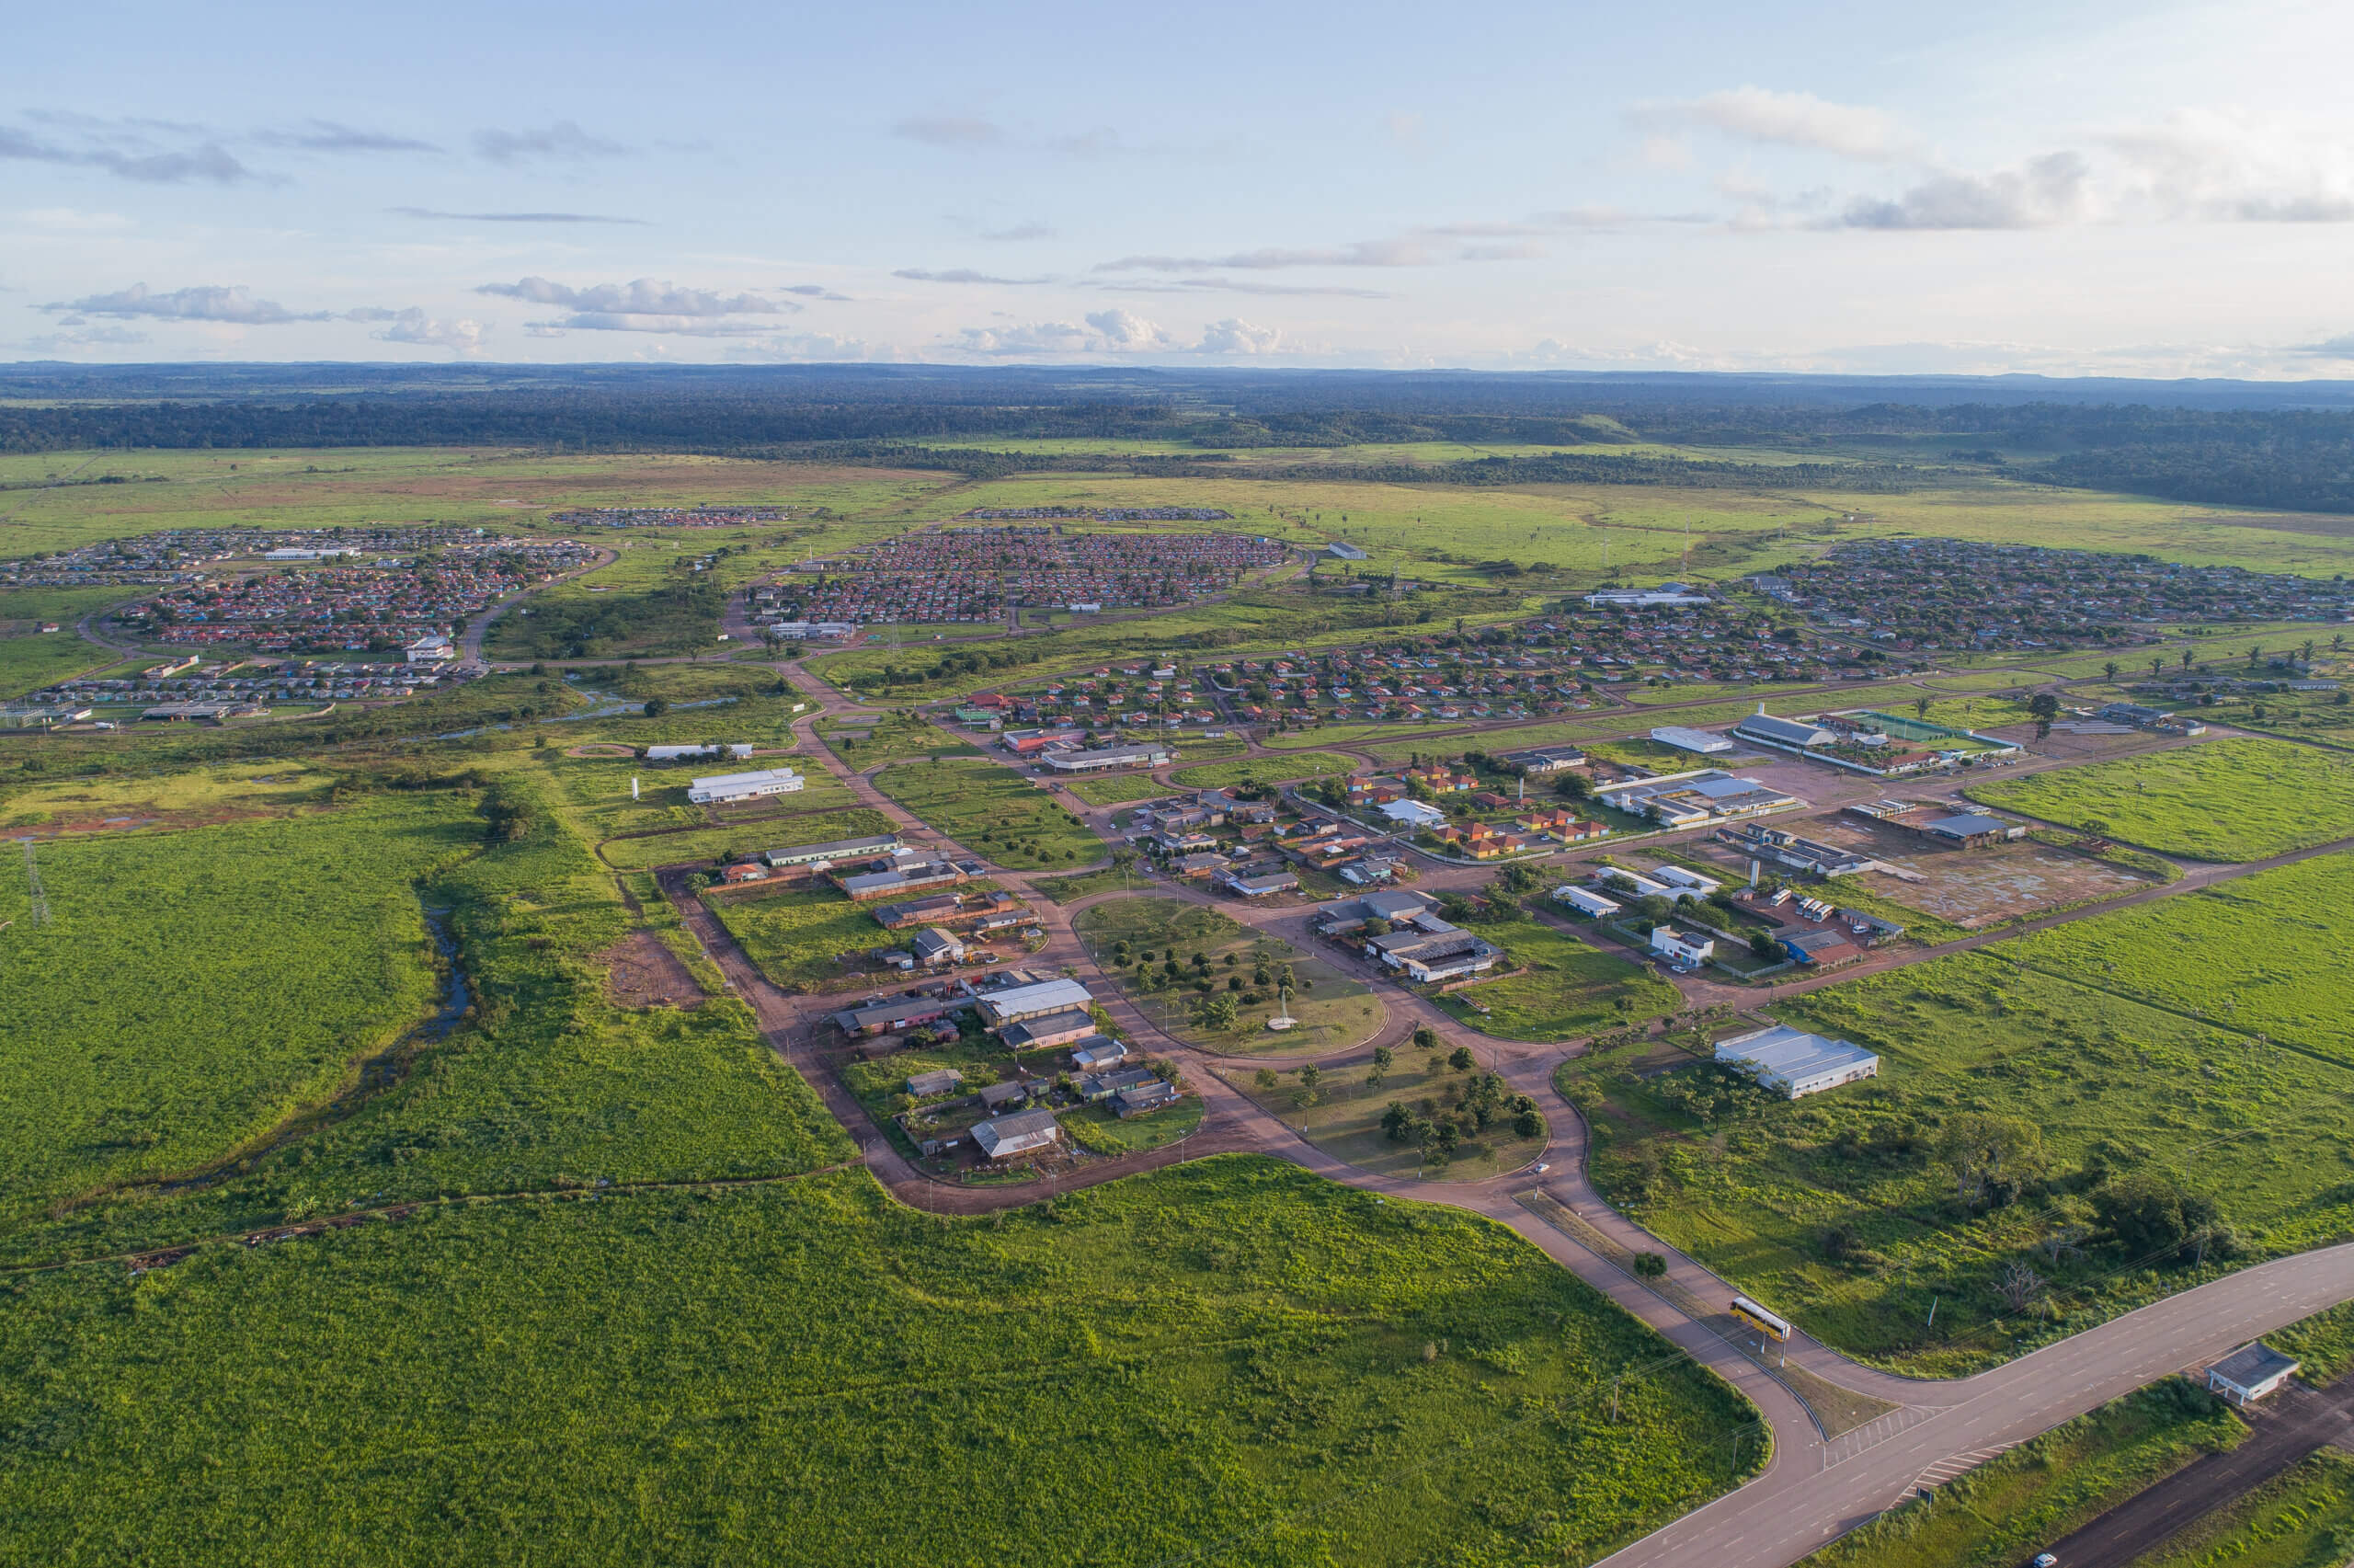
5. curiosidades
Capacidade de geração de energia é de 3750MW
40 milhões de pessoas atendidas
Foi feito uma cidade dentro do empreendimento para comportar os funcionários.
A distrito de Mutum-Paraná teve que ser realocado pois sua antiga localidade havia sido submersa pelo reservatório

Slide 8
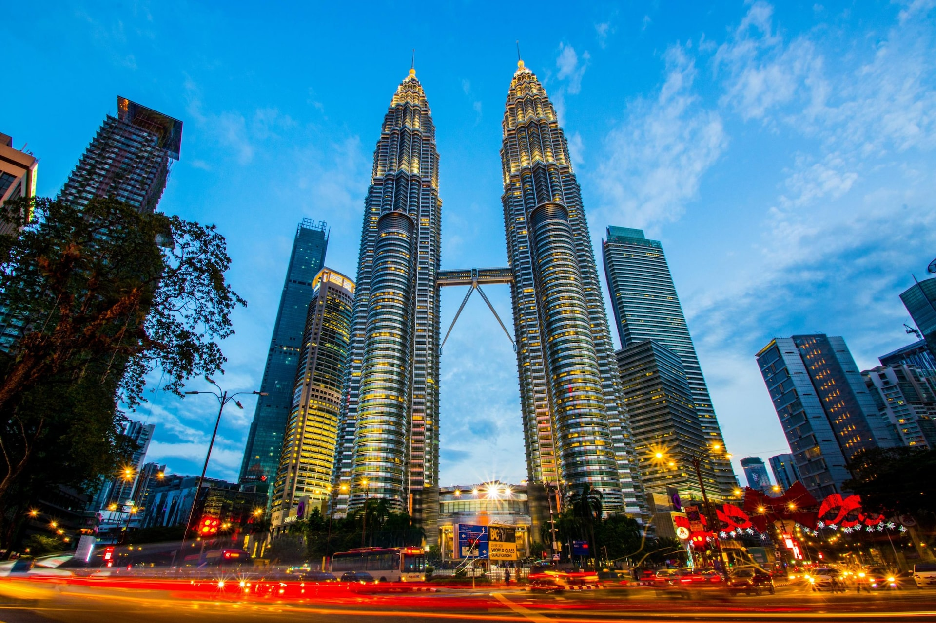
Petronas Tower 2 (Petronas Twin Towers)

Slide 9
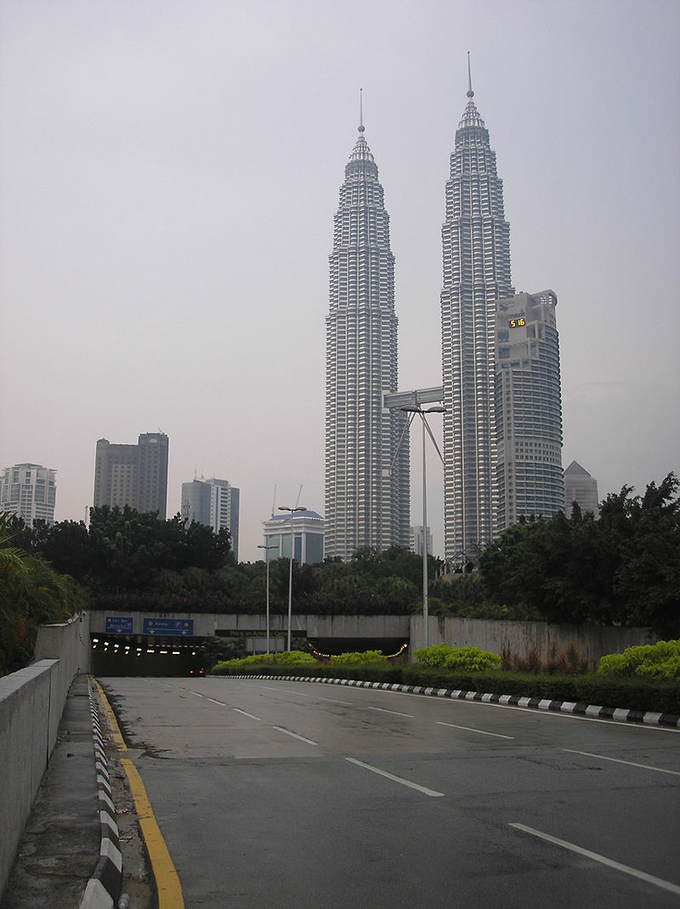
1. Características estruturais
Altura de 452 metros
410 metros sem antena
88 Andares
19º maior arranha-céu
Feito em concreto armado com a fachada em aço inoxidável e vidro.
Maior Fundação do mundo

Slide 10
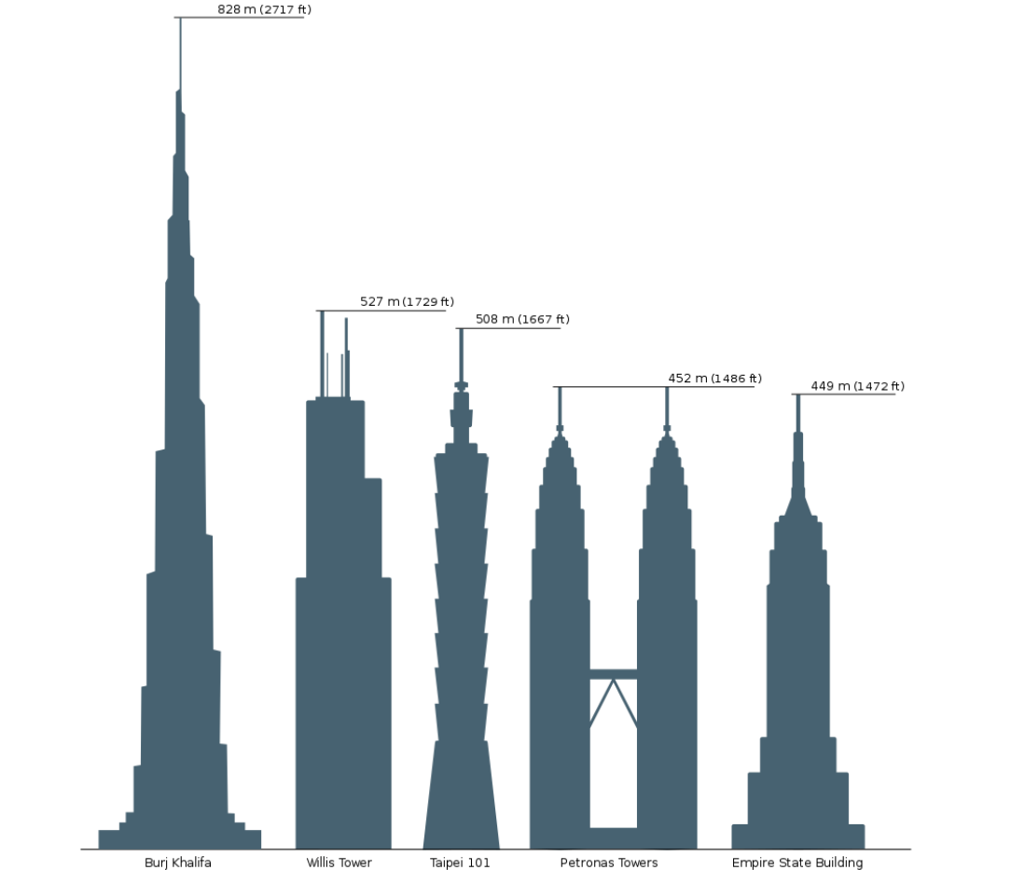
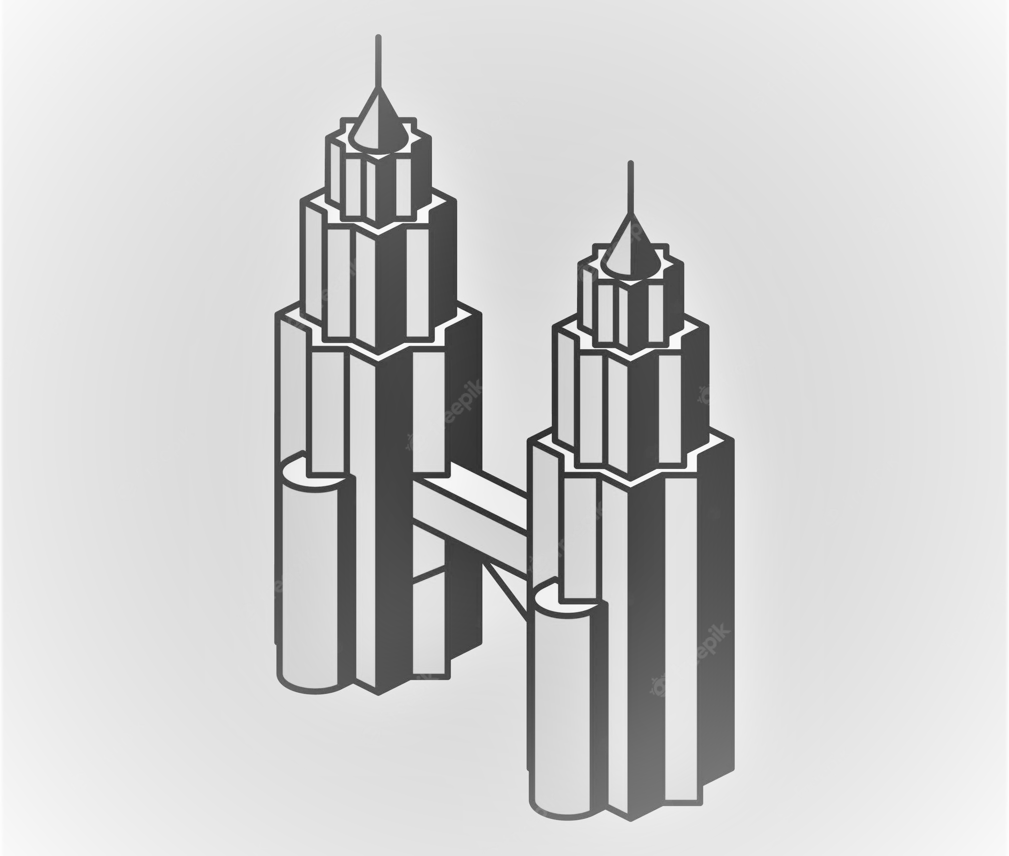
2. dados
160,000 m³ de Concreto
Concreto de Alto desempenho Fck=80 Mpa
13.200 m³ para cada fundação
36910 Tonelada de aço
Custo de US$1,6 Bilhões
1992-1998

Slide 11
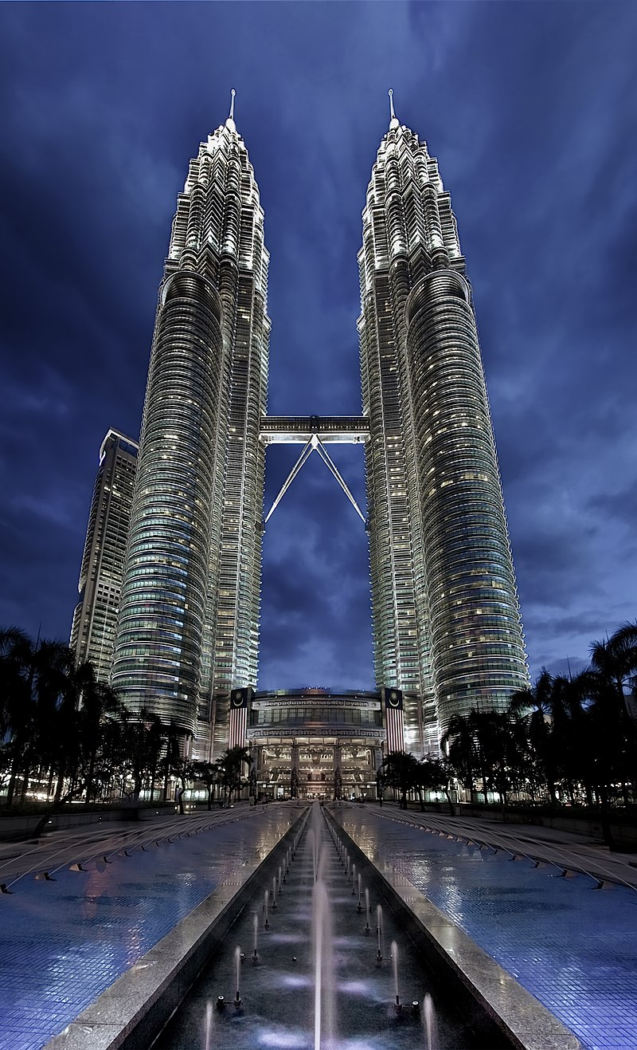
3. Mão de obra
Foram contratados dois consórcios de construção, cada um responsável pela construção de uma das torres.
Torre 1: Hazama Corporation
Torre 2: Samsung Constructions e Kukdong Engineering & Construction
Embora a torre 2 tenha terminado primeiro, ocorreram alguns problemas quando descobriram que torre estava 25mm fora da vertical.

Slide 12
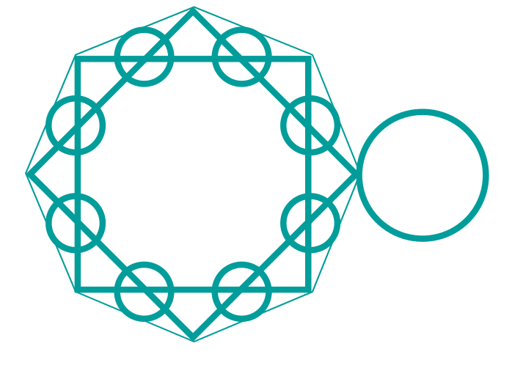
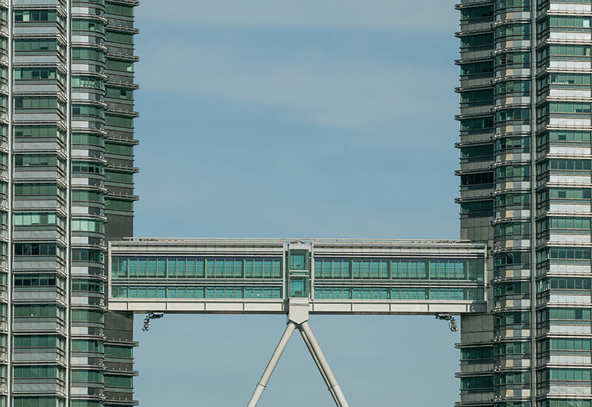
4. curiosidades
A Torre 2 é utilizada para escritórios de grandes empresas.
Ex – Huawei, Boeing, Microsoft.
O design é baseado na geometria islâmica.
Foi projetado pelo arquiteto argentino César Pelli.
Possui uma ponte que liga ambas as torres que está a 170m do chão.

